Slide 1
Aplicando para a primeira vaga
RODRIGO GONÇALVES
linkedin.com/in/rodrigo-goncalves-santana

Slide 2
Leia a descrição da vaga com atenção.
1

Slide 3
Saiba diferenciar o que é desejável do que é requerido.
2

Slide 4
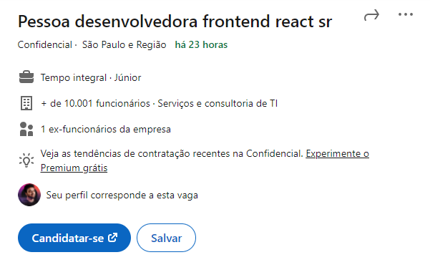

Slide 5
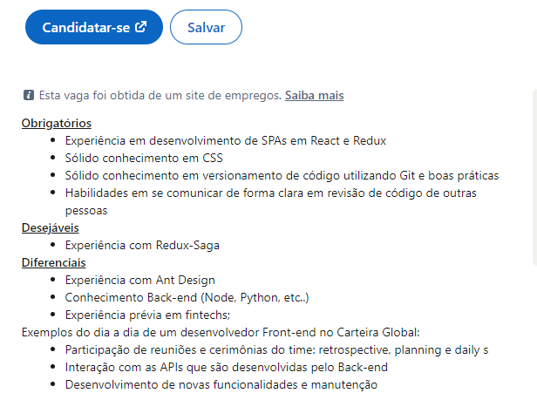

Slide 6
Conheço ao menos parte do que é requerido na vaga?
3

Slide 7
Aplique-se sem medo para as vagas, não fique esperando a oportunidade cair do céu.
4

Slide 8
Não importa quantos não você ganha. Você só precisa de um sim!

